Slide 1


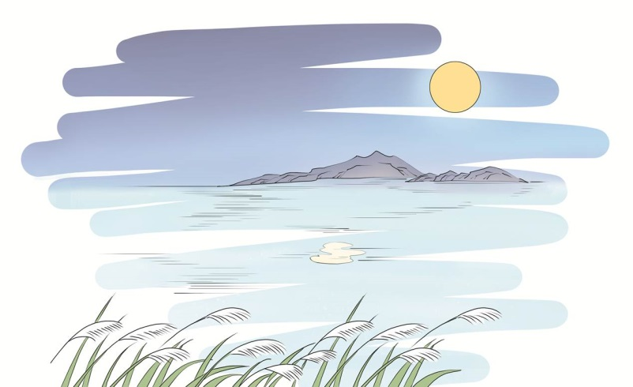
语文 五年级 下册
3
*
月是故乡明

Slide 2

任务：
赏月亮 忆往事
悟思乡之情

Slide 3
活动1
赏月前准备

Slide 4

1
准备 了解作者
季羡林（1911—2009），山东省聊城市临清人，字希逋，又字齐奘。国际著名东方学大师、语言学家、文学家、教育家等。
其著作汇编成《季羡林文集》。

Slide 5

2
准备 学习字词
词语我会认
pái huái
miǎo
gōu
méng
徘徊
烟波浩
渺
篝
火
萌
动
chéng chè
yǐ nǐ
ruì
澄
澈
风光旖旎
瑞
士

Slide 6
词语我会认
lái
yίn
qǐng
莱
芒湖
无边无
垠
碧波万
顷
é
yān
zhuì
巍
峨
雄奇
燕
园胜地
点
缀

Slide 7
多音字我会读
燕国
燕子
燕
yàn
yān
燕园胜地
燕雀
我现在年事已高，住的朗润园是燕园胜地。
春天到了，小燕子飞回来了。

Slide 8

3
准备 把握课文主要内容
根据学习提示默读课文，围绕“作者由月亮想到了哪些往事”作批注，试着用简洁的语言概括课文主要内容。
童年趣事
成年经历

Slide 9
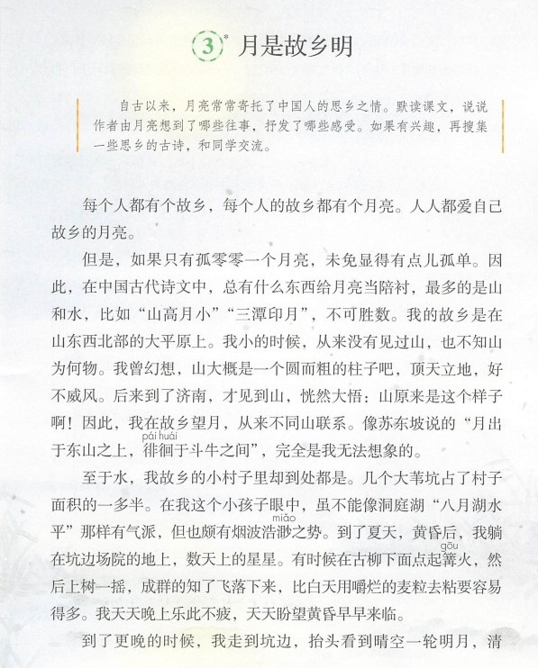
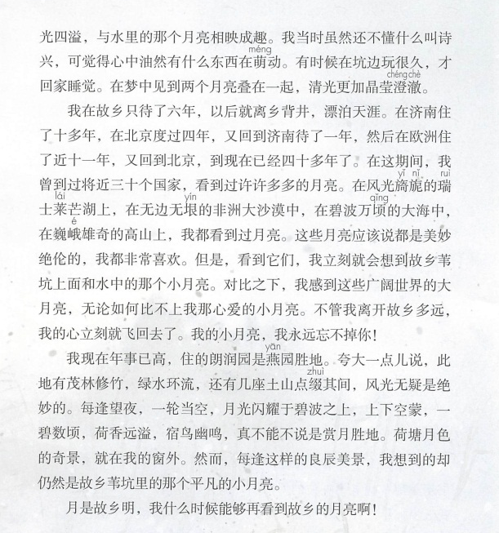
5
童年趣事
成年经历
1
2
6
3
7
4

Slide 10
活动2
赏月亮 忆往事

Slide 11
童年趣事
默读第2—4自然段，运用简洁的语言概括作者回忆了哪些童年趣事。
提示 按时间顺序依次概括，不要遗漏。

Slide 12
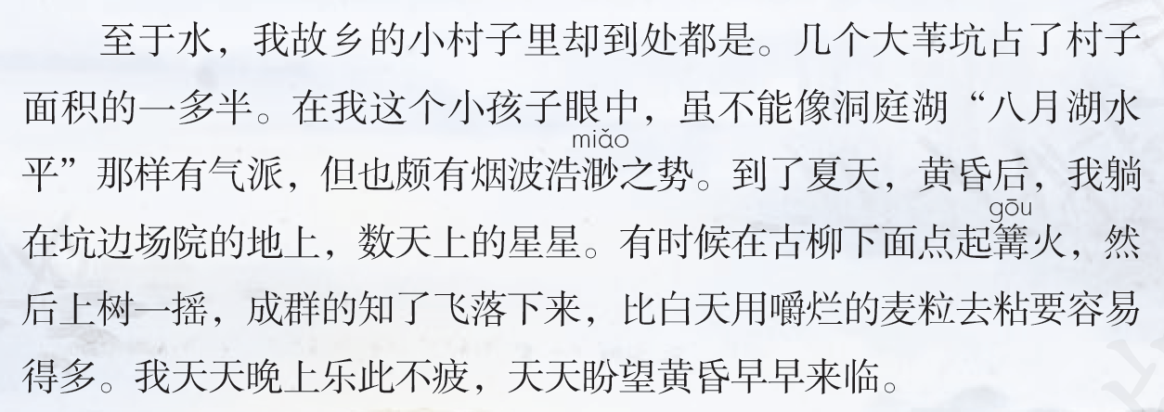
小时候在场院上数星星
古柳下点篝火

Slide 13
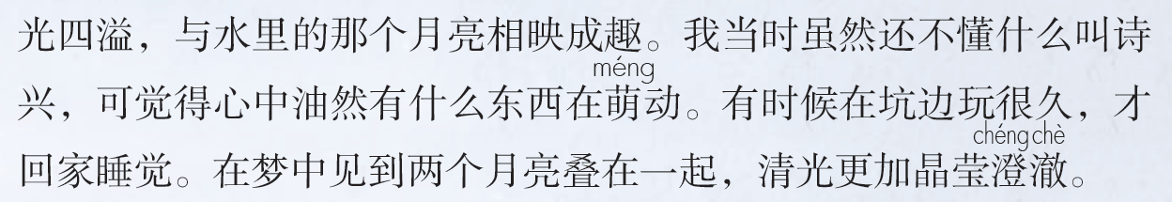
坑边望月

Slide 14
成年经历
默读第5、6自然段，运用简洁的语言概括作者回忆了哪些成年经历。
提示 抓住观月地点的变化，梳理出作者观月的大致经历。

Slide 15
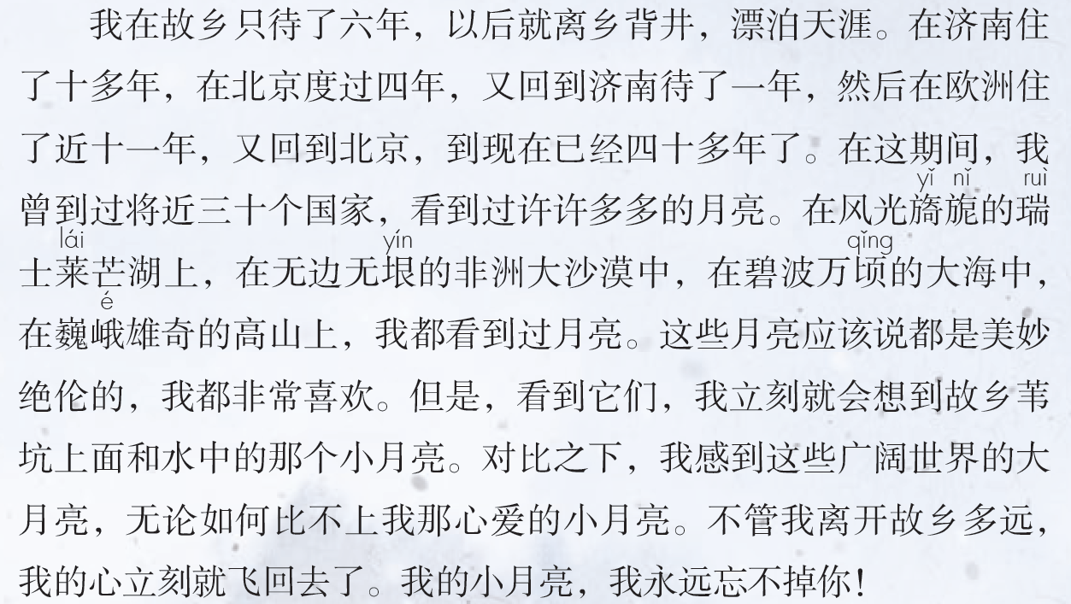
瑞士莱芒湖
非洲大沙漠
大海
高山

Slide 16
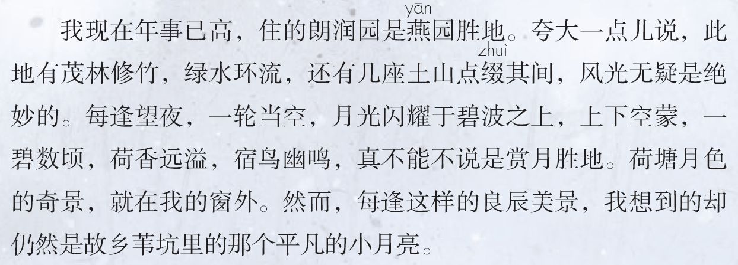
朗润园

Slide 17
活动3
忆往事交流会

Slide 18
了解了课文的主要内容，思考：课文题目“月是故乡明”的含义是什么？
借月亮表达对童年、对故乡深深的怀念之情。

Slide 19
默读第2—4自然段，围绕“作者回忆这些往事时，内心可能产生了哪些感受”自主阅读体会，小组内交流。

Slide 20
快乐

Slide 21
美好、有趣、诗兴萌动

Slide 22
想一想：如果你是作者，在回忆快乐、美好的童年生活时，内心会有怎样的感受？

Slide 23
默读第5、6自然段，思考：每次经历给作者带来了哪些感受？作者为什么写这些经历？

Slide 24
各地月亮美景
直抒胸臆

Slide 25

积累词语
风光旖旎 无边无垠 碧波万顷
巍峨雄奇 美妙绝伦 波澜壮阔
层峦叠嶂 蔚为壮观 波涛汹涌

Slide 26
故乡的月亮

Slide 27
对家乡月亮的喜爱

Slide 28
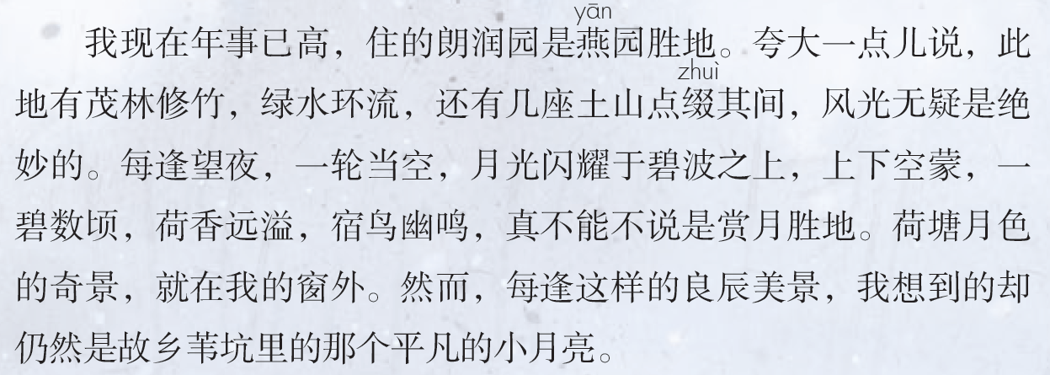
对家乡月亮的喜爱

Slide 29




对比
对故乡的思念

Slide 30
创意表达
“月是故乡明”，在作者眼中，异乡的月亮再大再圆再美，也比不上家乡的明月，在你的生活中，有没有类似的例子？
提示 回忆能让你想到家乡的事物，然后表达出自己的感受，如家乡的槐花、家乡的小河等等。

Slide 31


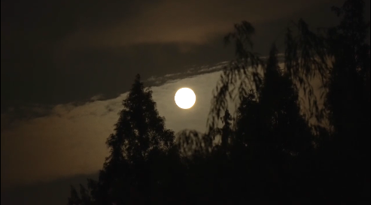

眼观世界
超级月亮
点击图片，播放视频

Slide 32


练一练
一、下列注音全部正确的一项是（ ）。
C
A.徘徊（huí） 旖旎（nǐ） 碧波万顷（qǐng）
B.烟波浩渺（miǎo） 篝（gōu）火 点缀（zuì）
C.萌（méng）动 瑞（ruì）士 燕（yān）园
D.无边无垠（kěn） 峨（é）眉 澄澈（chè）

Slide 33
二、根据课文内容填空。
作者以“ ”为线索，回忆了
和 ，抒发了离乡后的 之情。
月
童年趣事
成年经历
思念

Slide 34


